Slide 1
Computação Gráfica
Aula 5: Coordenadas Homogêneas e Quaternions

Slide 2
Rasterization to say things quickly is essentially a method to solve the visibility problem.
This algorithm is object-centric because we actually start from the geometry and walk our way back to the image.

Slide 3
Z-Buffer
two methods were used to solve the "hidden surface" problem (the other name for the visibility problem): the Newell algorithm and the z-buffer. We only mention the Newell algorithm for historical reasons but we won't study it in this lesson because it is not used anymore. We will only study the z-buffer method which is used by GPUs.
call a z-buffer which is also called a depth buffer, t

Slide 4
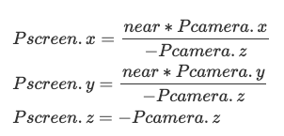
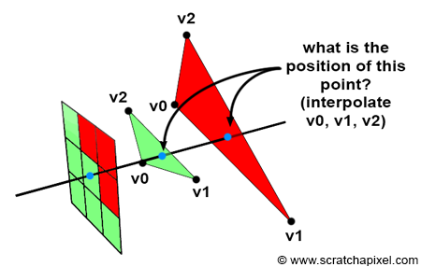
3D point in camera space, by the point's respective z-coordinate (what we called the perspective divide), and then remapping the resulting 2D coordinates from screen space to NDC space and then NDC space to raster space.

Slide 5
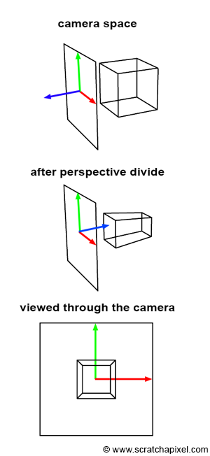
screen space is three-dimensional (middle image).

Slide 6
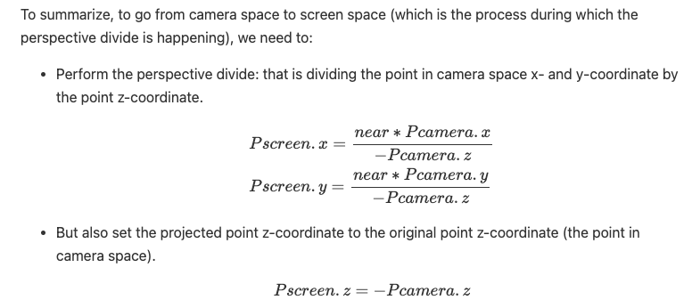

Slide 7
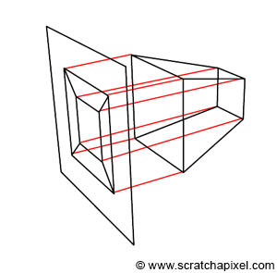
Practically, this means that our projected point is not a 2D point anymore, but a 3D point. Or to say it differently, that screen space is not two- by three-dimensional. In his thesis Ed-Catmull writes:
Screen-space is also three-dimensional, but the objects have undergone a perspective distortion so that an orthogonal projection of the object onto the x-y plane, would result in the expected perspective image (Ed-Catmull's Thesis, 1974).
we can form an image of an object in screen space by projecting lines orthogonal (or perpendicular if you prefer) to the x-y image plane.
"an orthogonal projection of the object onto the x-y plane, would result in the expected perspective image",

Slide 8
Retomando da última aula:
Coordenadas Homogêneas (em 2D)

Slide 9
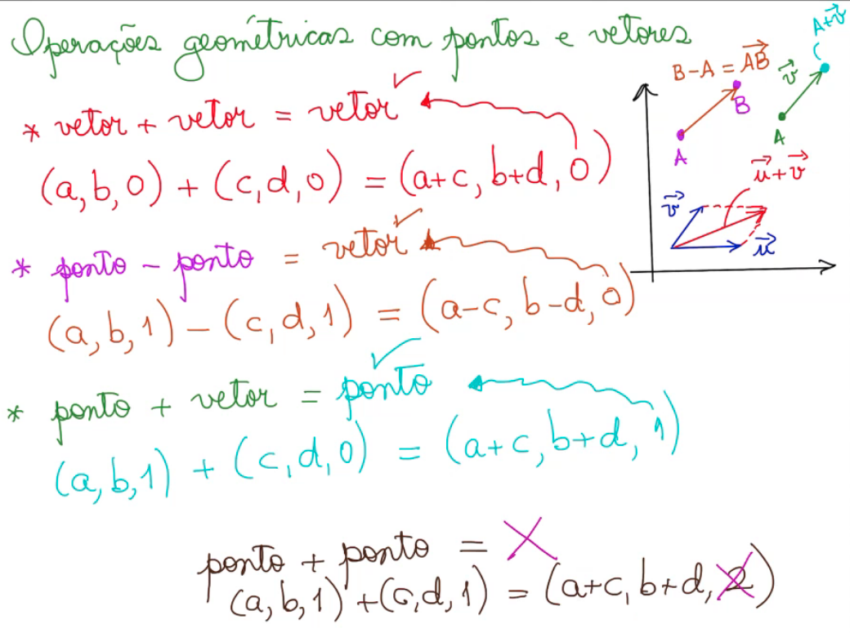

Slide 10
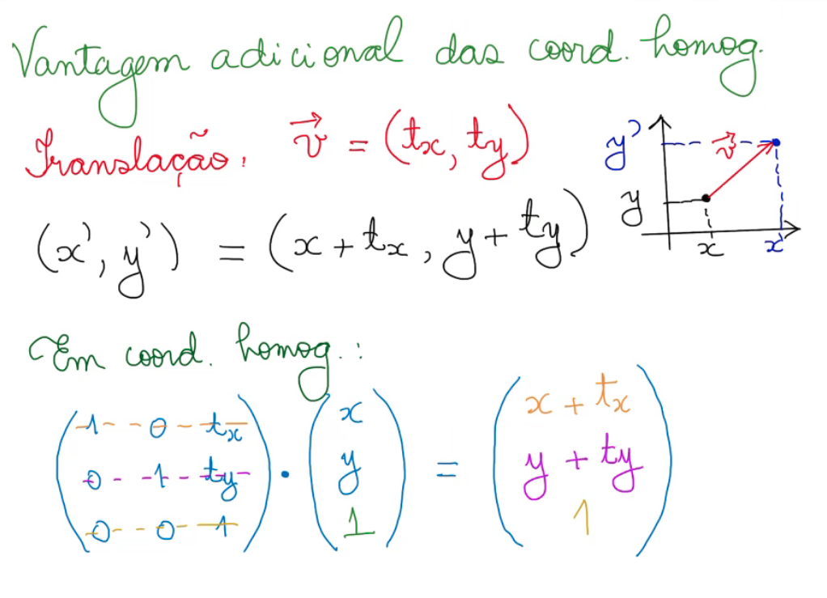

Slide 11
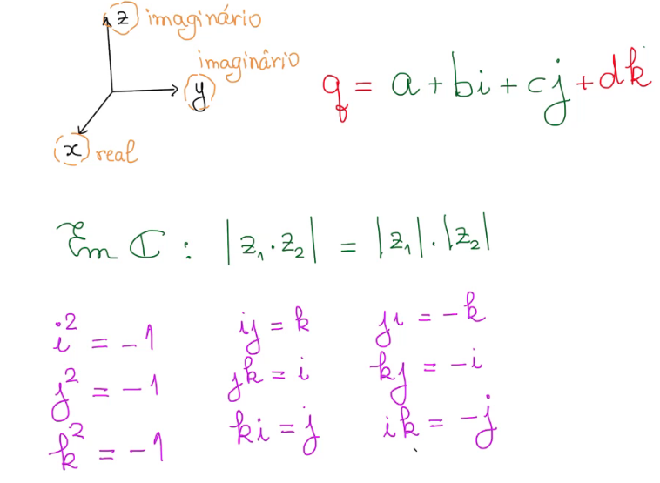

Slide 12
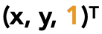

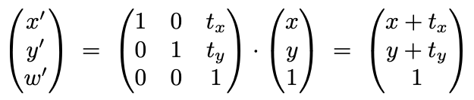
Coordenadas Homogêneas (em 2D)
Adicionar mais uma coordenada (coordenada w)
Ponto 2D :
Vetor 2D :
A matriz para translação então fica:

Slide 13
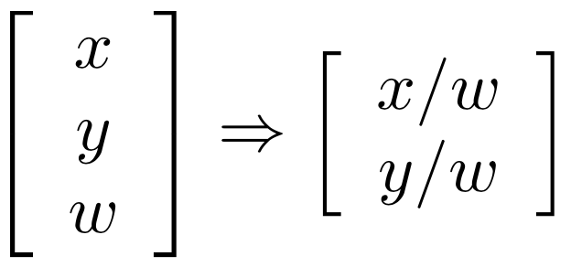
Coordenadas Homogêneas (2D)
Ideia: representa pontos 2D com 3 valores (coordenadas homogêneas)
Podemos usar a descrição 2D-H para coordenadas homogêneas em 2D
Logo as transformações são representadas por matrizes 3x3
Para se recuperar as coordenadas 2D de um ponto, basta dividir por w

Slide 14
Propriedades das Coordenadas Homogêneas
Operações em coordenadas homogêneas:
(válidas se a coordenada w do resultado for 1 ou 0)
vetor + vetor = vetor
ponto – ponto = vetor
ponto + vetor = ponto
ponto + ponto = ??

Slide 15
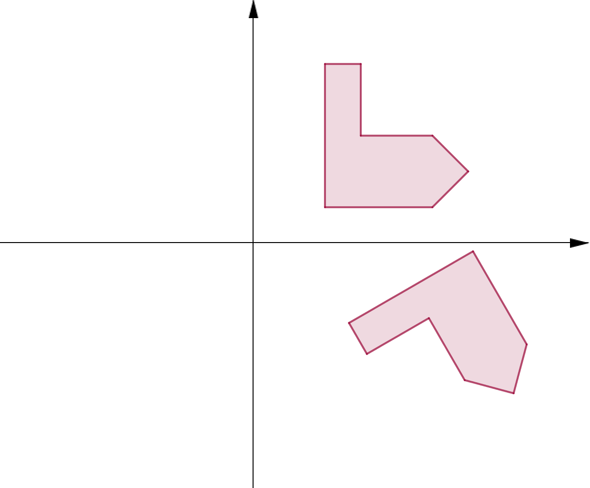
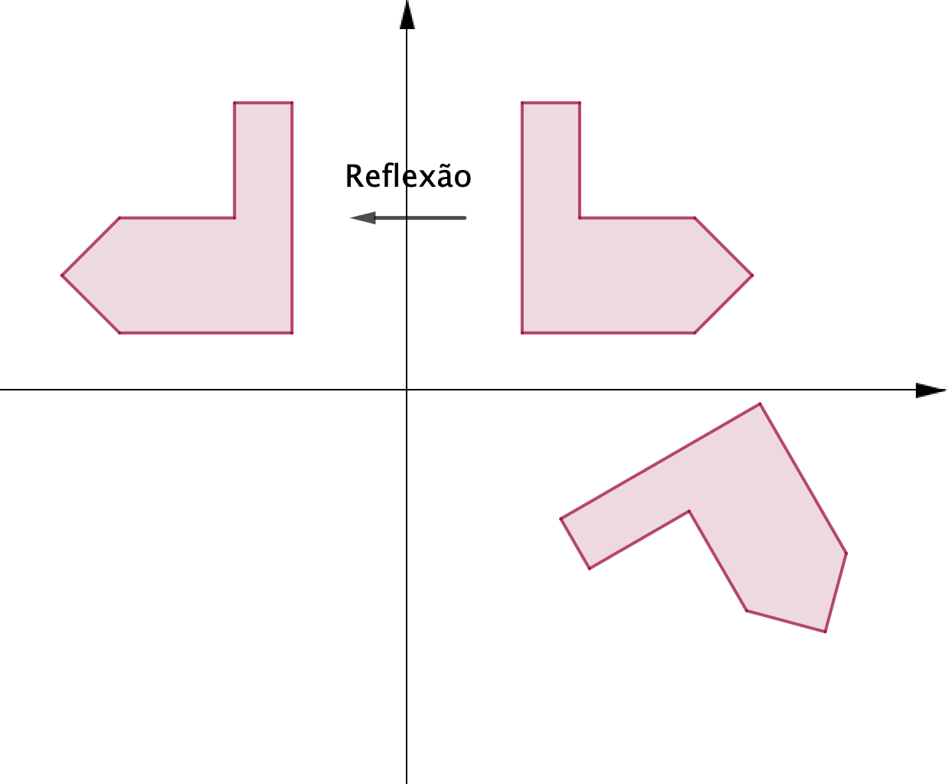
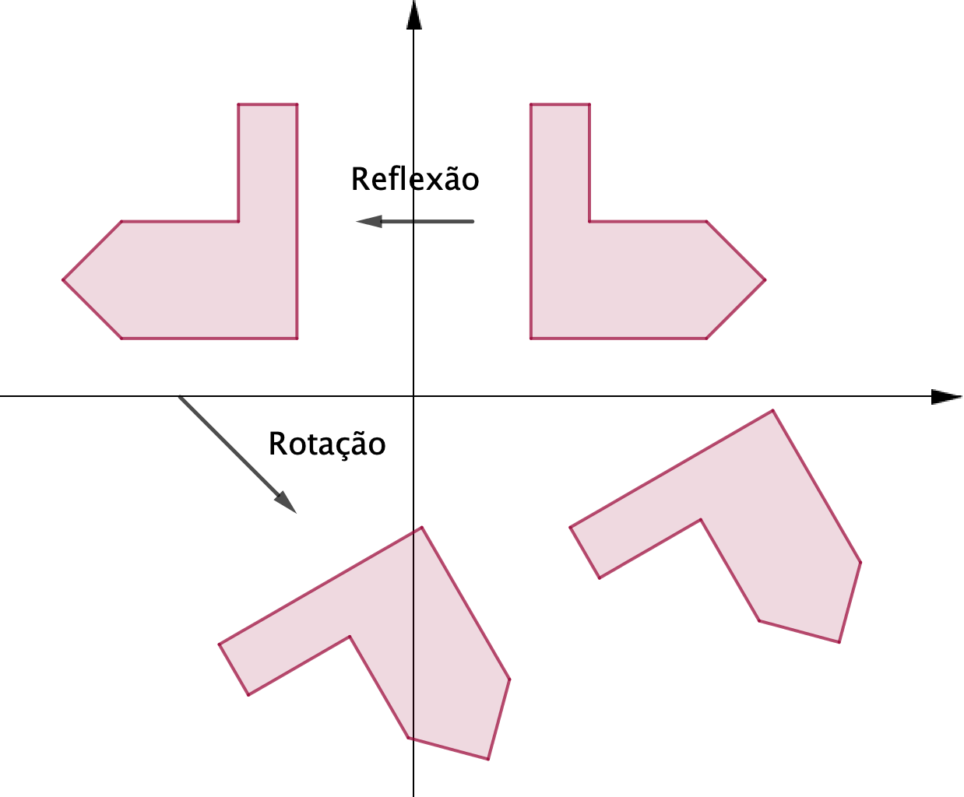
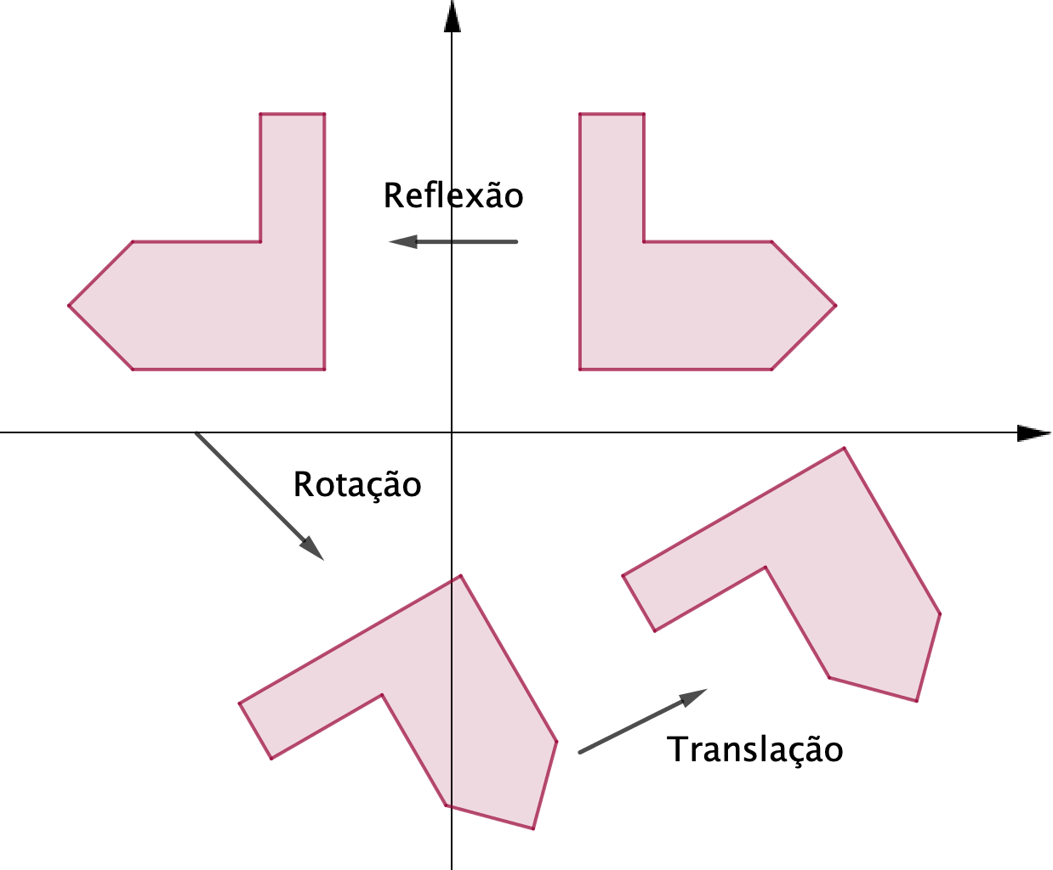
Composição de Transformações
É possível fazer a composição de transformações mais básicas para conseguir transformações mais complexas.

Slide 16
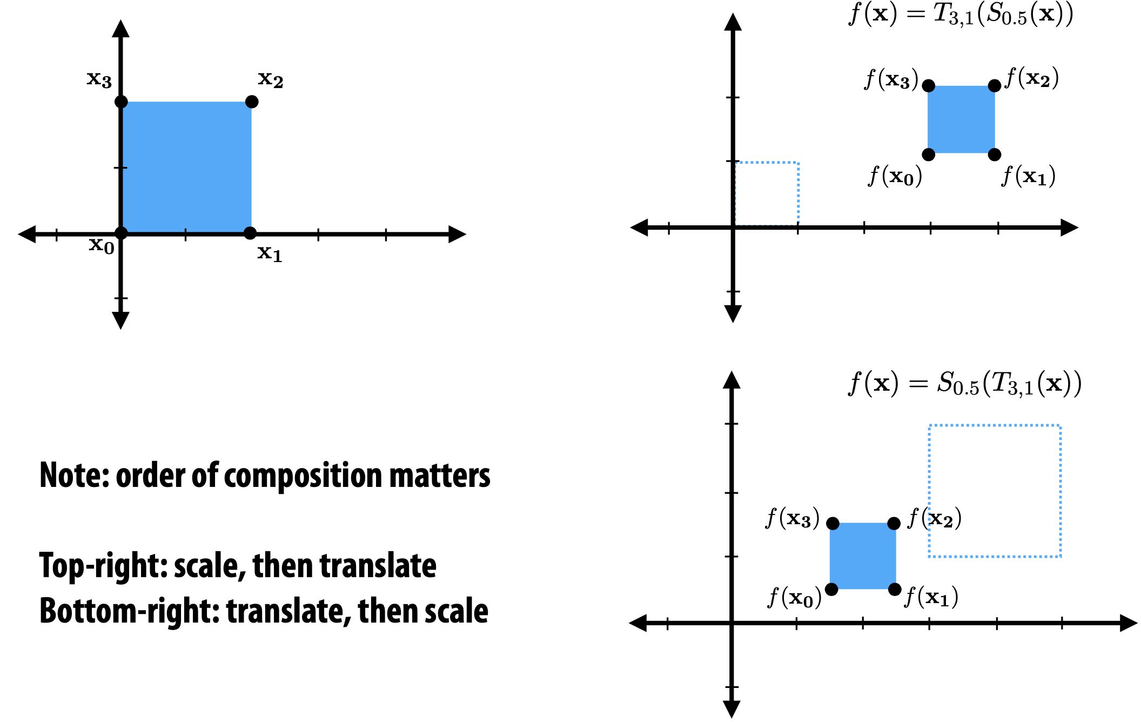
Composição de Transformações
Observação: a ordem em que as transformações são aplicadas importa!
superior-direito: escala e translada
inferior-direito: translada e escala

Slide 17
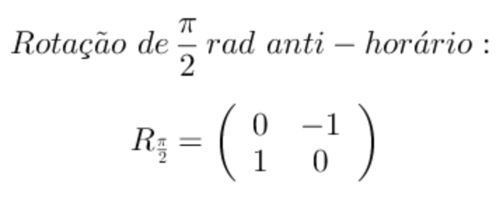
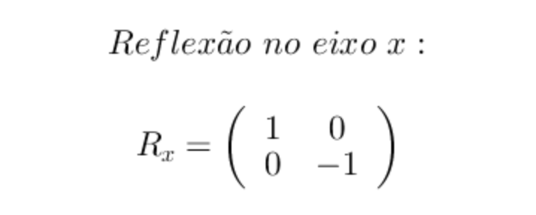
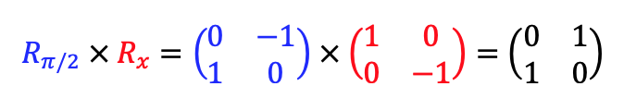

Composição de Transformações
As matrizes podem nos ajudar a compor transformações?

Slide 18
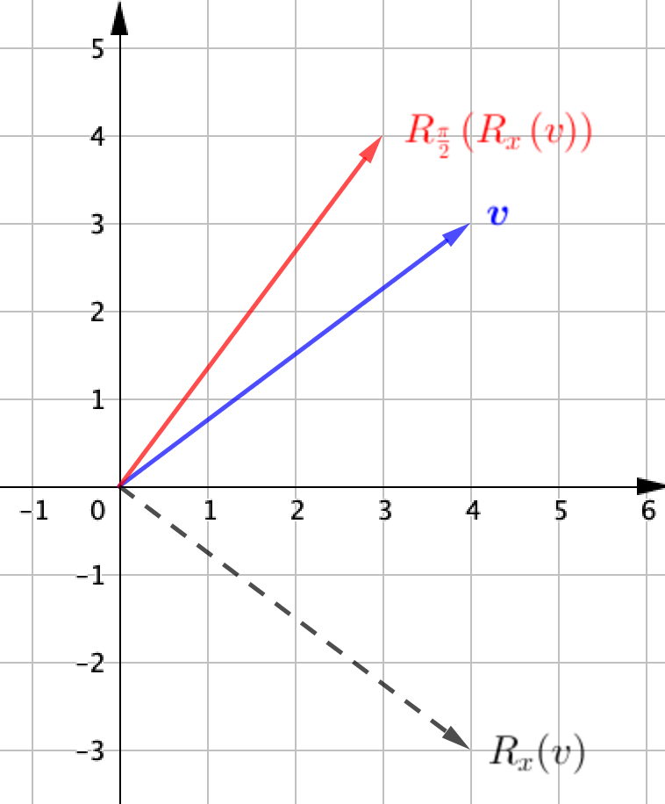
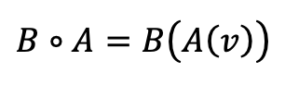
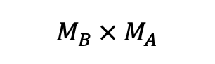
Composição de Transformações
Primeiro reflete em x e, depois, rotaciona pi/2.
A composição obtida aplicando a transformação A seguida da B é indicada por:
A matriz dessa composição é:

Slide 19
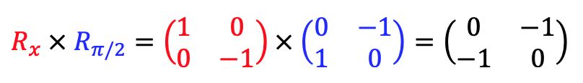
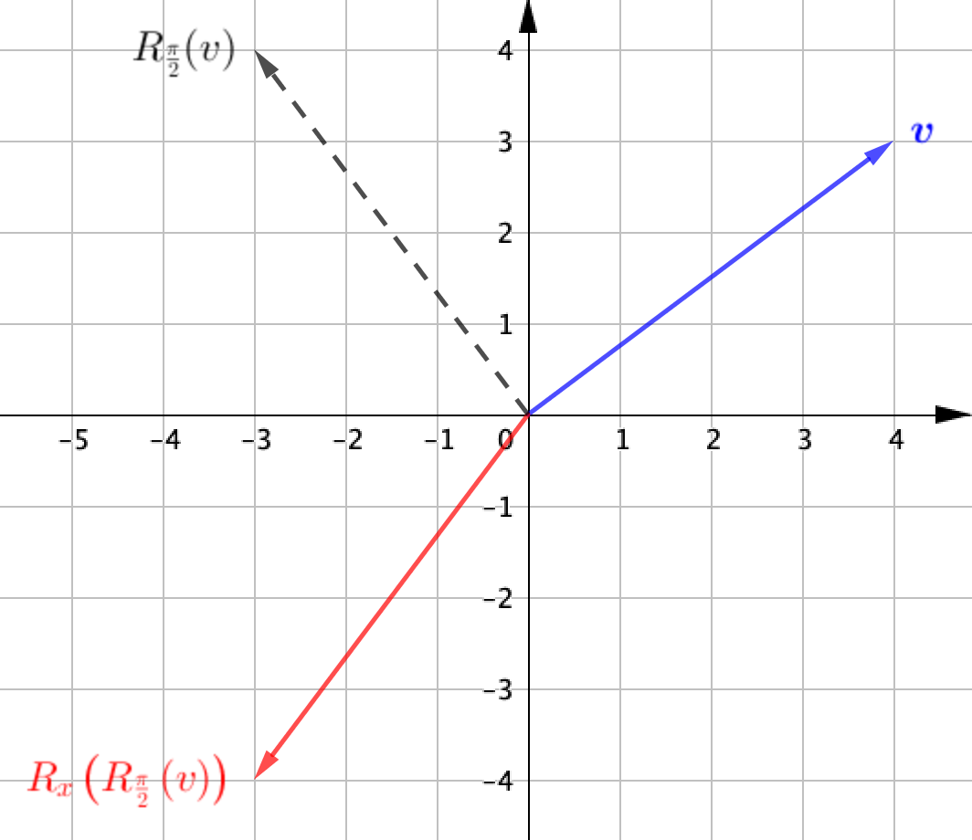

Composição de Transformações
Observe o que acontece invertendo a ordem:
Primeiro rotaciona pi/2 e, depois, reflete em x.

Slide 20
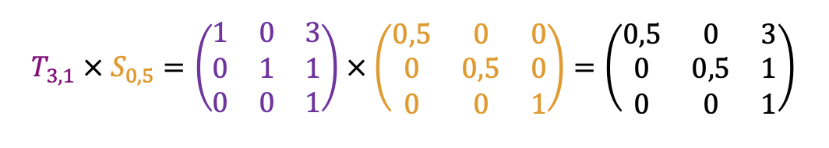
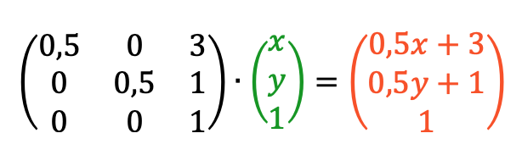
Composição de Transformações (2D-H)
E como fica nas coordenadas homogêneas?
Exemplo: escala S_{0,5} seguida de translação T_{3,1}.

Slide 21
Composição de Transformações
Exercícios

Slide 22
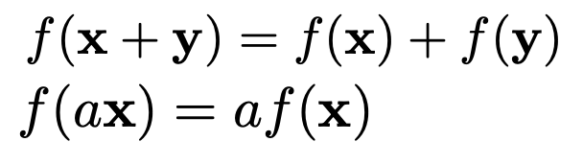
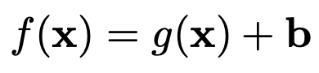
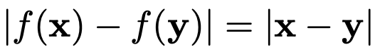
Sumário de Transformações Geométricas Básicas
Lineares:
Escala
Rotação
Reflexão
Cisalhamento
Não Lineares
Translação
Transformações Afim:
Composição de uma transformação linear + translação
Isometria
Preserva a distância entre os pontos (comprimento)
Translação
Rotação
Reflexão

Slide 23
Teorema - Transformações Geométricas Básicas
Toda isometria do plano, distinta da transformação identidade, é uma, e apenas uma, das seguintes transformações: translação, rotação, reflexão em relação a uma reta ou reflexão transladada.

Slide 24
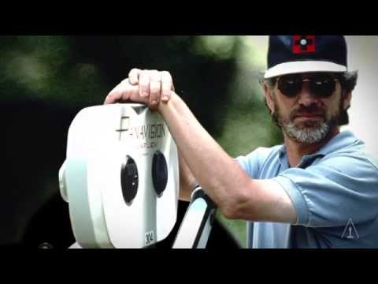
Momentos que Mudaram o Cinema: Jurassic Park
Moments That Changed The Movies: Jurassic Park https://www.youtube.com/watch?v=KWsbcBvYqN8

Slide 25
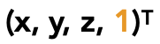

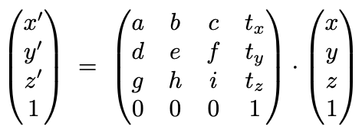
Indo para o espaço 3D
Usando coordenadas homogêneas em 3D
Ponto 3D :
Vetor 3D :
Matrizes 4x4 para transformações afim:

Slide 26
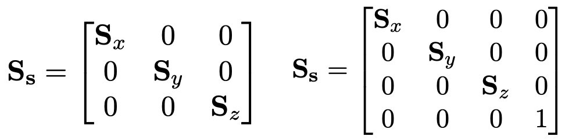
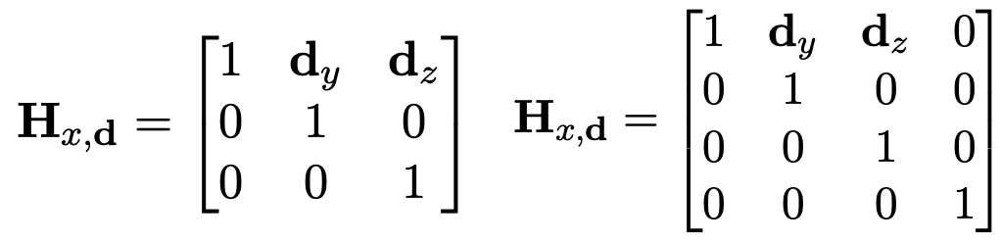
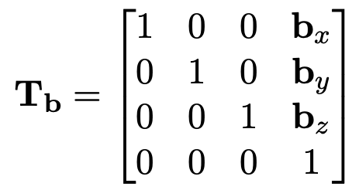
Indo para o espaço 3D
Transformações 3D como matrizes 3x3 e 3D-H como matrizes 4x4
Escala:
Cisalhamento: (em x)
Translação:
3D 3D-H
3D 3D-H
3D-H

Slide 27
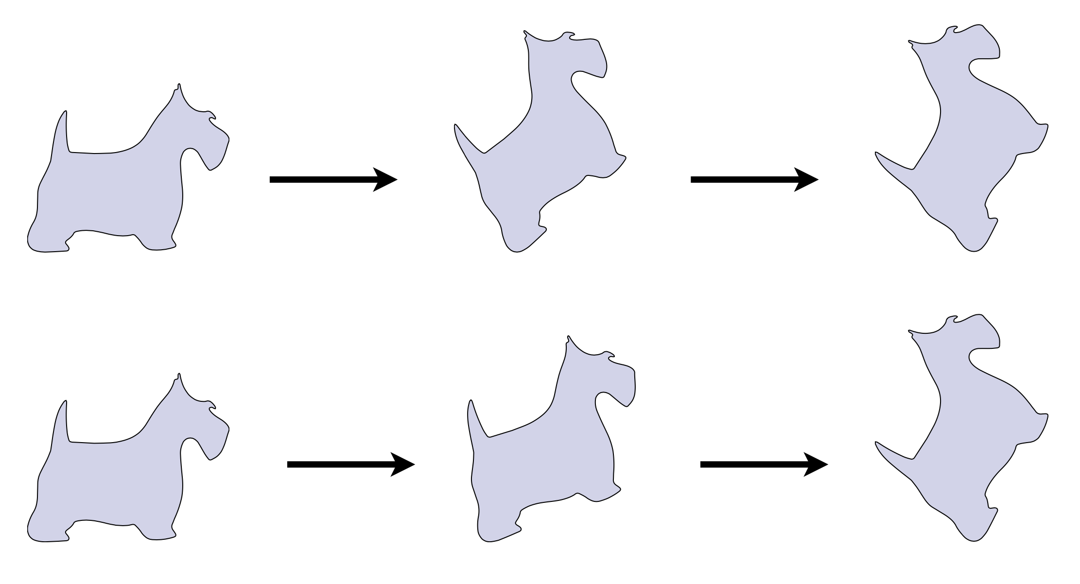
Comutatividade da Rotação (em 2D)
Em 2D a ordem da rotação não importa.
rotacione 40º
rotacione 20º
rotacione 20º
rotacione 40º
Mesmo resultado. Bom! É comutativo

Slide 28
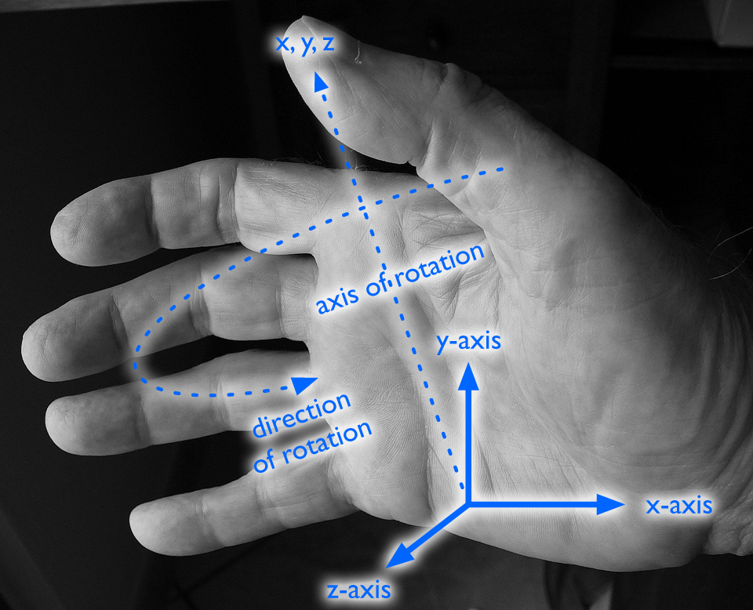
Eixos e Rotações em 3D
Notes:
http://www.flickr.com/photos/globetrotter1937/1557776175/

Slide 29
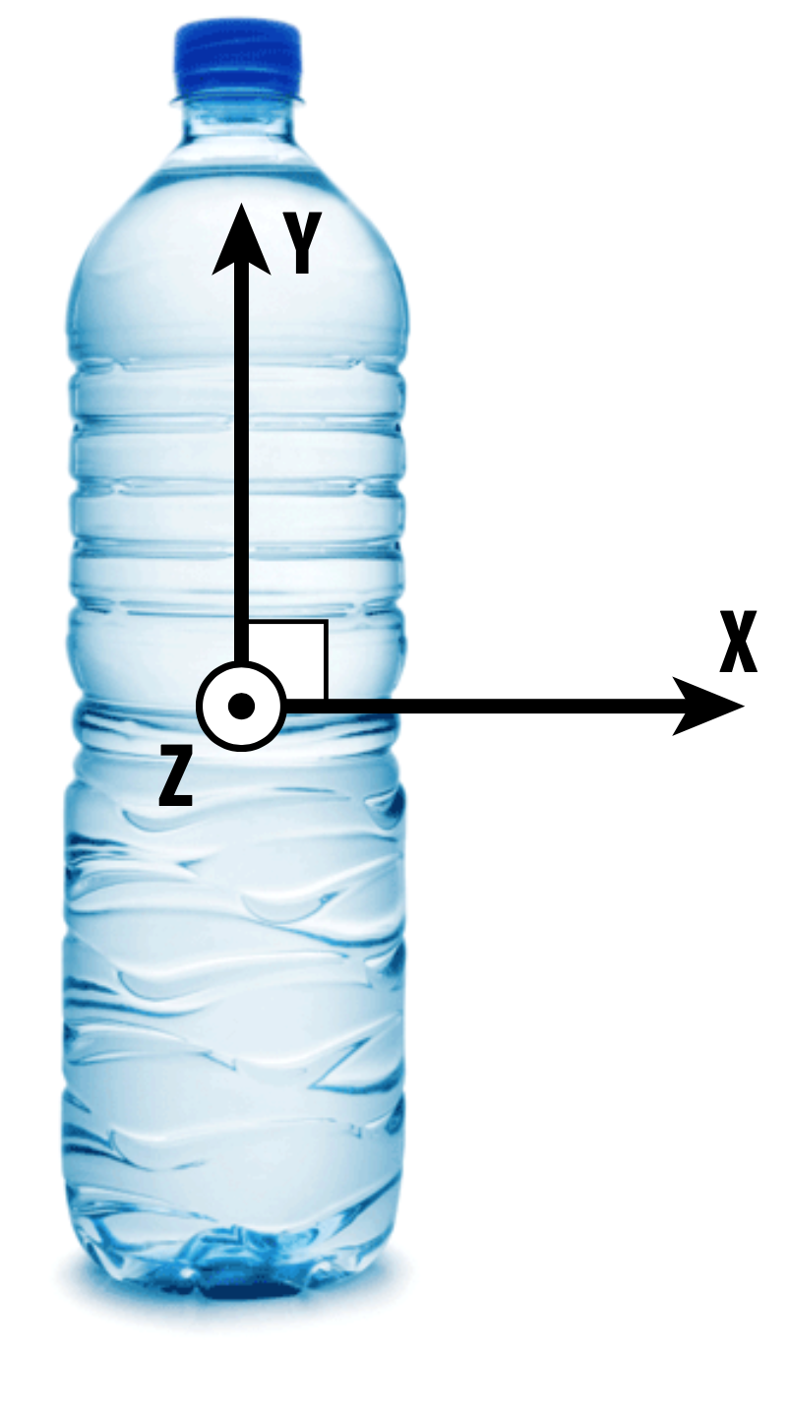
Comutatividade da Rotação (em 3D)
Experimento, gire a garrafa (sempre no sentido positivo da regra da mão direita):
Gire 90° em torno de Y, a seguir 90° em torno de Z, a seguir 90° em torno de X
Gire 90° em torno de Z, a seguir 90° em torno de Y, a seguir 90° em torno de X
Houve alguma diferença?
Não é o mesmo resultado.
Isso pode dar problemas.

Slide 30
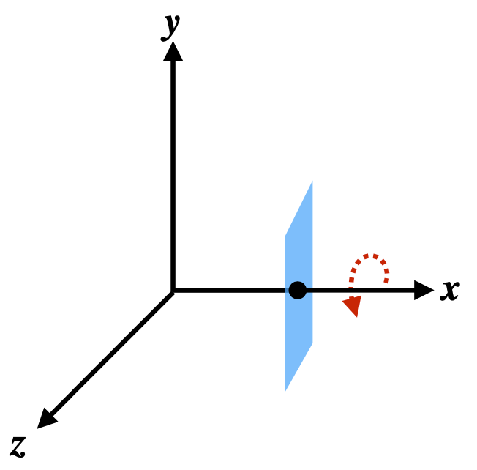
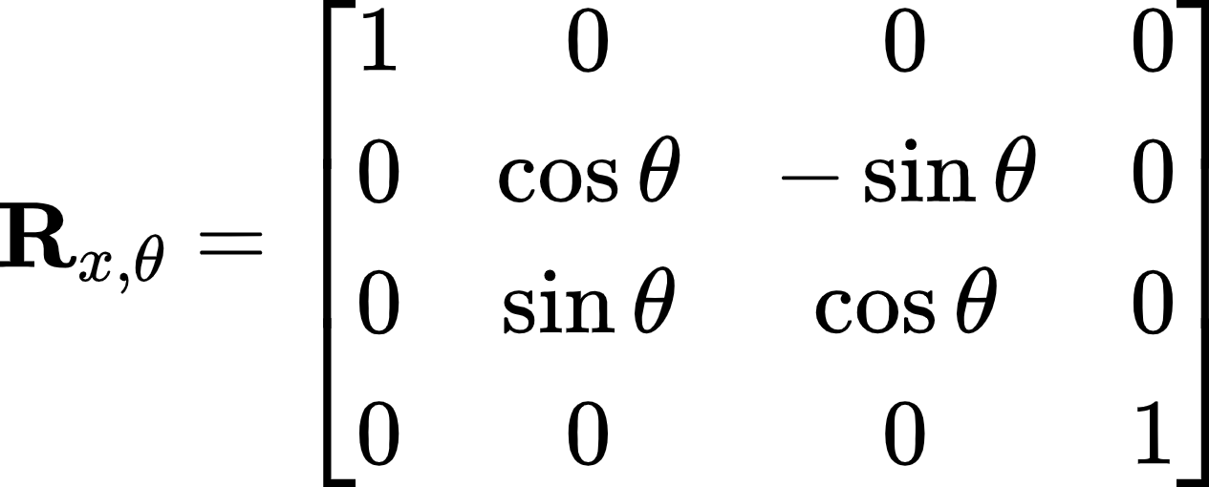
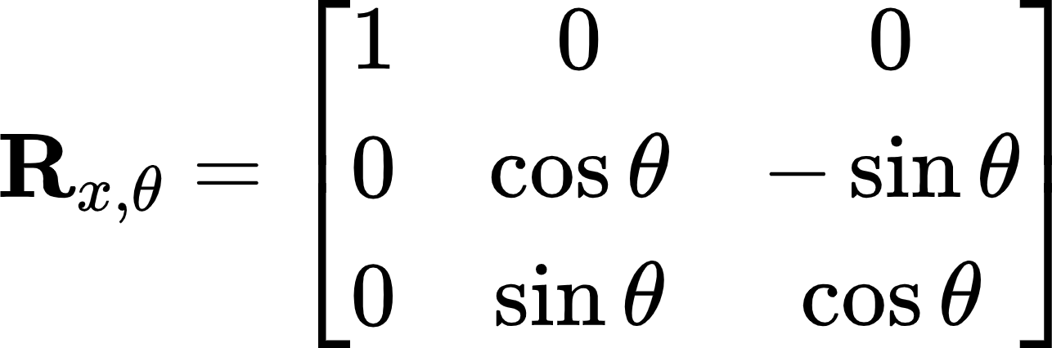
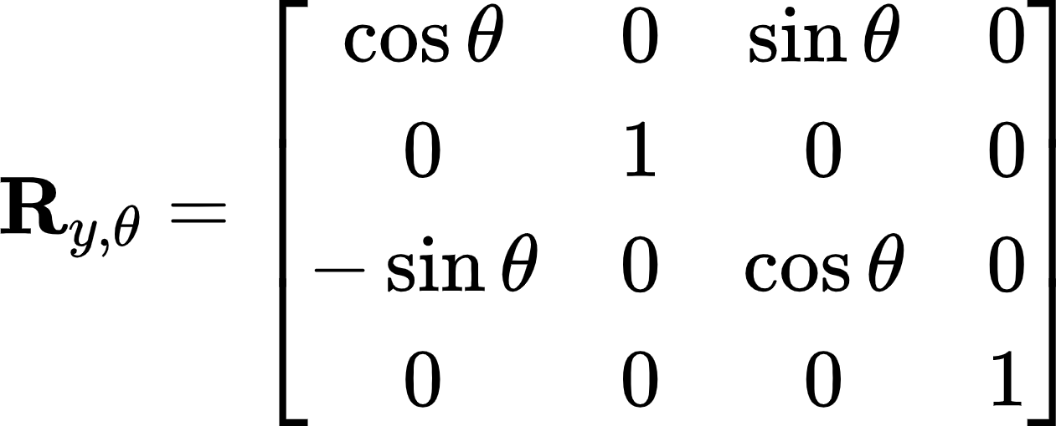
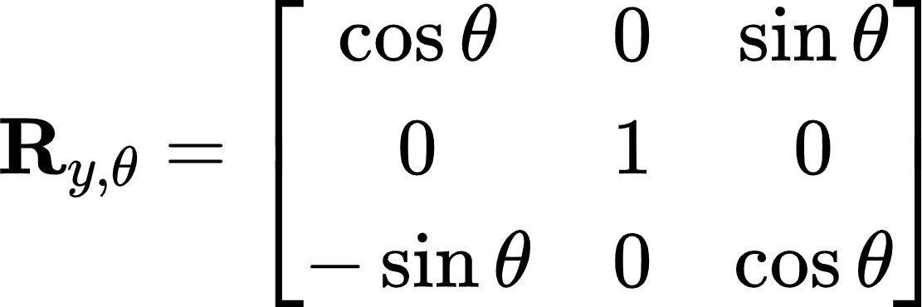
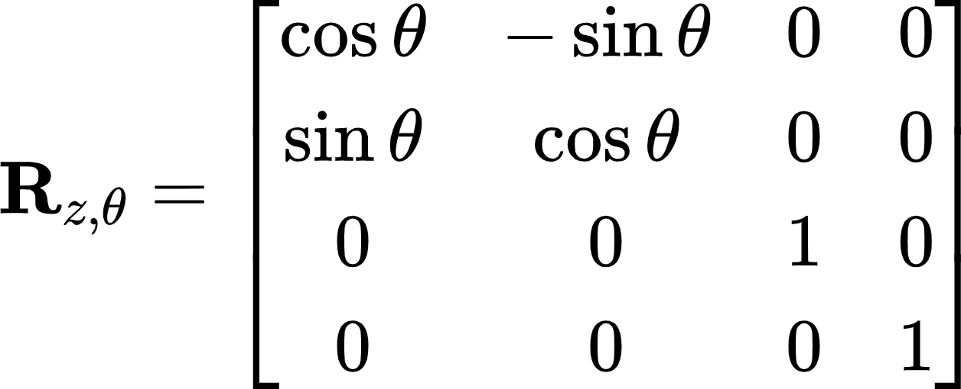
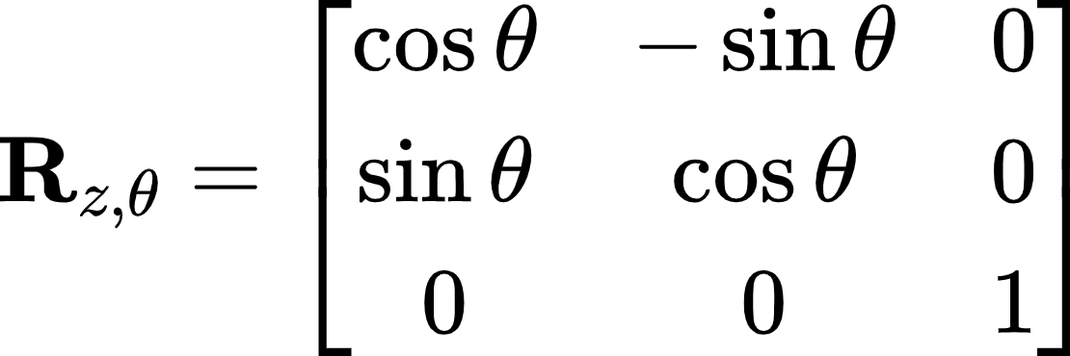
Rotações em 3D por ângulos de Euler
Rotação sobre os eixos:
3D 3D-H
os pontos que estiverem sobre o eixo de rotação ficam inalterados.

Slide 31
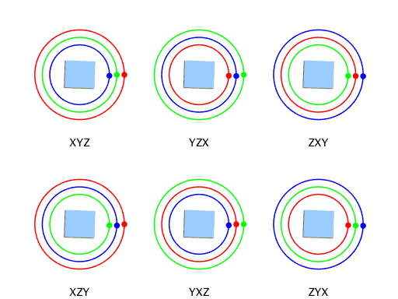
Problema 1: Ordem das rotações
Notes:
https://behreajj.medium.com/3d-rotations-in-processing-vectors-matrices-quaternions-10e2fed5f0a3

Slide 32
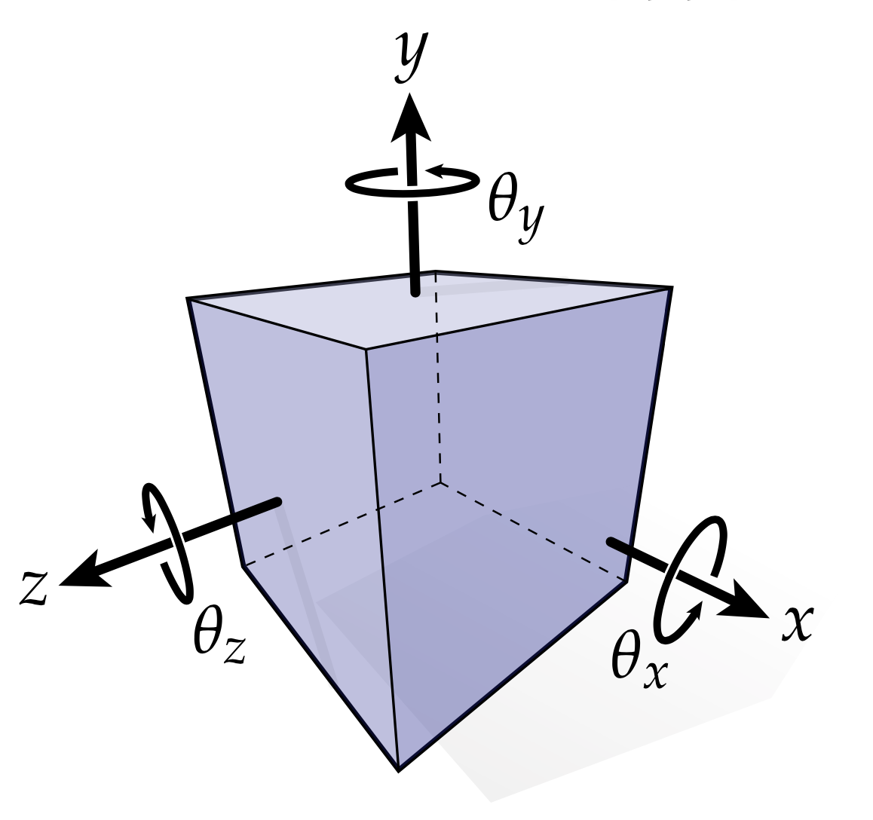
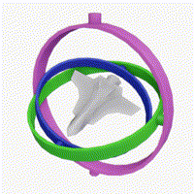
Rotações em 3D – ângulos de euler
Como expressamos rotações em 3D?
Possibilidade: aplicar rotações em torno dos três eixos? (X, Y, Z)
Essa proposta é chamada de ângulos de Euler
PROBLEMA 2: “Gimbal Lock”
Notes:
https://upload.wikimedia.org/wikipedia/commons/4/49/Gimbal_Lock_Plane.gif

Slide 33
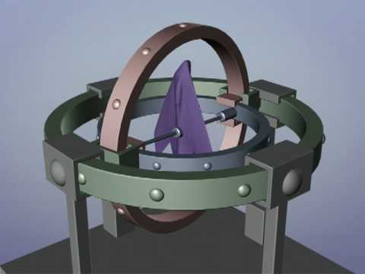
Vídeo sobre Gimbal Lock
https://www.youtube.com/watch?v=zc8b2Jo7mno

Slide 34
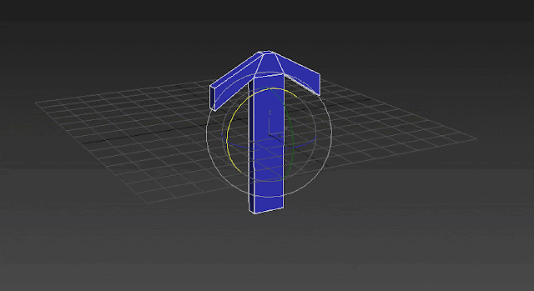
problema 3 : SLERP
Interpolação de rotações podem ficar muito estranhas
Notes:
http://peyman-mass.blogspot.com/2017/11/euler-angles-and-its-unexpected.html

Slide 35

Rotações em 3D
Para definir cada um dos ângulos a área de aviação usa os seguintes termos:
Wikipédia: Os Ângulos de Tait–Bryan (nomeados através de Peter Guthrie Tait e George Bryan), são um tipo específico de ângulos de Euler usados normalmente em aplicações aeroespaciais para definir a relativa orientação do aeroplano. Os três ângulos especificados nesta fórmula são especificados como empinamento (pitch ou θ), cabeceio (yaw ou ψ) e balanceio (roll ou φ).
https://pt.wikipedia.org/wiki/%C3%82ngulos_de_Tait%E2%80%93Bryan

Slide 36

Rotação 3D em torno de um eixo arbitrário
Construir uma transformação F de um sistema ortonormal com p, u, v, w onde p e w correspondem ao eixo de rotação.
Aplique a transformação (F R (θ) F-1)
Interpretações:
Mova para o eixo Z, rotacione e volte
Lance a rotação do eixo w em um novo sistema de coordenadas

Slide 37


Fórmula de rotação de Rodrigues
Rotaciona por um ângulo α em torno do eixo n
Como provar essa fórmula mágica?
A matriz N calcula um produto vetorial: N x = n × x
Suponha que o sistema ortonormal e1, e2, n

Slide 38

Rotação em um vetor 3D
Caso desejar fazer a rotação 3D por um vetor use a seguinte fórmula.
https://en.wikipedia.org/wiki/Rotation_matrix

Slide 39


Representação Alternativa de Rotações 3D
Quatérnios.
The Strange Numbers That Birthed Modern Algebra; Quanta Magazine

Slide 40
Quatérnios
Podemos pensar os números Complexos (ℂ) como uma extensão dimensional dos números Reais (ℝ).
Dessa forma, os Quatérnios (ℍ) são uma extensão para uma quarta dimensão dos números Reais.

Slide 41

O que são Quatérnios
São quatro valores reais e três unidades imaginárias:
Imaginários:
Reais (escalares)
Obs: Perceba que o produto dos imaginários i,j,k se comporta como um produto vetorial.
Notes:
http://barbic.usc.edu/cs420-s15/lec20-quaternions/20-quaternions-6up.pdf

Slide 42
A base canônica dos quatérnios
O conjunto {1, i, j, k} forma uma base dos quatérnios, pois todo quatérnio pode ser escrito como uma combinação linear desses elementos.
Note que se trata de uma base ortonormal.
Lembre que os vetores de uma base ortonormal são dois a dois ortogonais e têm comprimento unitário.

Slide 43

Como representar quatérnios
Definição:
Para um quatérnio q_{r} + q, dizemos que q_{r} é a parte escalar e q é a parte vetorial.

Slide 44
Multiplicação de Quatérnios
Podemos representar o produto de quatérnios de diversas formas:
Uma forma de representar o produto de quatérnios é usando a representação de produtos escalares e produtos vetoriais:
Notes:
http://www.cs.cmu.edu/afs/cs/academic/class/16741-s07/www/lectures/Lecture8.pdf

Slide 45
Quatérnios
Não são comutativos
Porém manipulações usuais são válidas
q₁q₂ ≠ q₂q₁
(q₁q₂)q₃ = q₁(q₂q₃)
(q₁+q₂)q₃ = q₁q₃+q₂q₃
q₁(q₂+q₃) = q₁q₂+q₁q₃
λ(q₁+q₂) = λq₁+λq₂ (λ é escalar)
(λq₁)q₂ = λ(q₁q₂) = q₁(λq₂) (λ é escalar)
Notes:
http://barbic.usc.edu/cs420-s15/lec20-quaternions/20-quaternions-6up.pdf

Slide 46


Conjugado (Precisamos falar disso ????)
Notes:
https://pt.wikipedia.org/wiki/Conjugado_de_um_n%C3%BAmero_complexo
https://mundoeducacao.uol.com.br/matematica/o-numero-conjugado.htm

Slide 47


Conjugado
Conjugado de um quatérnio
Assim:
Comprimento:

Slide 48



Propriedades algébricas dos quatérnios
Inverso de um quatérnio:
Quatérnio unitário:
Inverso de um quatérnio unitário:
Notes:
http://barbic.usc.edu/cs420-s15/lec20-quaternions/20-quaternions-6up.pdf

Slide 49


Quatérnios e Rotações
Rotações são representadas por quatérnios unitários
Quatérnios unitários vivem em uma superfície esférica unitária no R⁴
Os quatérnios q e -q representam a mesma rotação
A rotação nula (identidade) é o quatérnio = 1
Lessons by Grant Sanderson Technology by Ben Eater
Notes:
http://barbic.usc.edu/cs420-s15/lec20-quaternions/20-quaternions-6up.pdf

Slide 50

Rotação de Quatérnios unitários
Vamos definir uma rotação ser definida por um eixo u com uma rotação 𝜃.
eixo
ângulo
Assim teremos um quatérnio com a parte escalar igual a cosseno(𝜃/2) e sua parte imaginária (indicada por um ponto no espaço) como os eixos multiplicados pelo seno(𝜃/2) e os respectivos valores imaginários.

Slide 51


Quatérnios Unitários e Rotações
Para trabalharmos com a rotação por quatérnios, precisamos deles normalizados:
Sua rotação pode ser realizada pela operação:
Notes:
http://barbic.usc.edu/cs420-s15/lec20-quaternions/20-quaternions-6up.pdf
https://en.wikipedia.org/wiki/Rotation_formalisms_in_three_dimensions

Slide 52

Quatérnios Unitários e Rotações
A matriz de rotação que realiza tal cálculo é:
Porém, ela pode ser simplificada:
Notes:
http://barbic.usc.edu/cs420-s15/lec20-quaternions/20-quaternions-6up.pdf

Slide 53


Representação Quatérnios em Coord. Homogêneas
Na prática:
O que leva uma matriz de rotação:
A definição acima armazena quaternion como uma matriz seguindo a convenção usada em (Wertz 1980) e (Markley 2003)*
Notes:
https://behreajj.medium.com/3d-rotations-in-processing-vectors-matrices-quaternions-10e2fed5f0a3

Slide 54

Atividade para casa
Façam os exercícios de quatérnios do servidor:
https://jogos-digitais.s3.amazonaws.com/computacao_grafica.html

Slide 55

Teste da Matriz no Excel

Slide 56
Interpolação em quatérnios
Para a interpolação é necessário um quatérnio unitário para cada passo da animação.
Movimento possui um velocidade angular constante entre dois pontos
A rotação é dada por dois quatérnions, assim pegue o com o caminho mais curto.
Notes:
http://barbic.usc.edu/cs420-s15/lec20-quaternions/20-quaternions-6up.pdf

Slide 57

Não sei se ajuda mesmo a explicar
A composição dos quatérnios q1 e q2 é igual a q = q2q1
Atenção: Rotações 3D não são comutáveis, mesmo com quatérnios.

Slide 58
Sumário Sobre Transformações
As transformações podem ser interpretadas como operações que movem pontos no espaço
por exemplo: para modelagem, animação
Ou como uma mudança de sistema de coordenadas
por exemplo: transformações de visualização
Construir transformações complexas como a composições de transformações mais básicas
A representação de coordenadas homogêneas permite expressar de transformações não lineares (ex: translações, projeções perspectiva) como operações matriciais em um espaço de dimensão superior (em 3D matrizes 4x4)
Representação matricial das transformações permite uma implementação simples e uma composição de operações de forma eficiente

Slide 59
Computação Gráfica
Luciano Soares
<lpsoares@insper.edu.br>
Fabio Orfali
<fabioo1@insper.edu.br>

